Slide 1
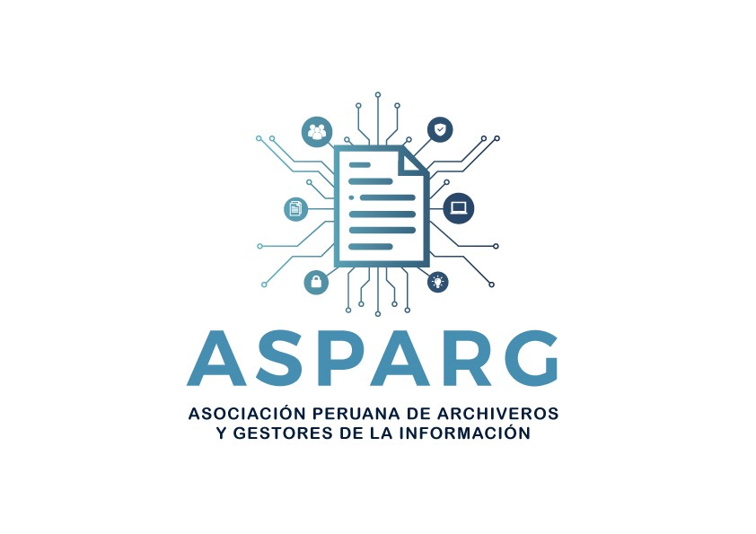
Normalizando la Gestión Documental
Ricardo A. Moreau Heredia
Secretario del CTN N° 152 deI INACAL

Slide 2
1. Sobre la labor de INACAL y el alcance del CTN 152. 2. Normalización en G.D en el panorama. internacional. 3. Avances en el Perú y estándares que adoptar. 4. Conclusiones.

Slide 3
1. Sobre la labor de INACAL y el alcance del CTN 152

Slide 4
154 comités técnicos
779 comités y sub comités técnicos
124 sub comités técnicos
Casi 23 mil estándares internacionales

Slide 5
CTN 152: Sistemas de Gestión Documental y Gestión de Archivos
Normalización de los procesos de la gestión documental en sus diferentes soportes (convencionales y electrónicos), así como las actividades de planeación, producción, distribución, intercambio, trámite, organización, valoración (cuadro de clasificación de documentos y tabla de valoración de documentos), transferencias, automatización, selección, uso de nuevas tecnologías (microfilmación, digitalización, microformas), eliminación, depuración, custodia, conservación y preservación, servicio de información y disposición final; y la normalización de los procesos de la gestión de archivos y del ciclo vital de documentos en los diferentes niveles de archivo (gestión, central, intermedio e histórico).

Slide 6
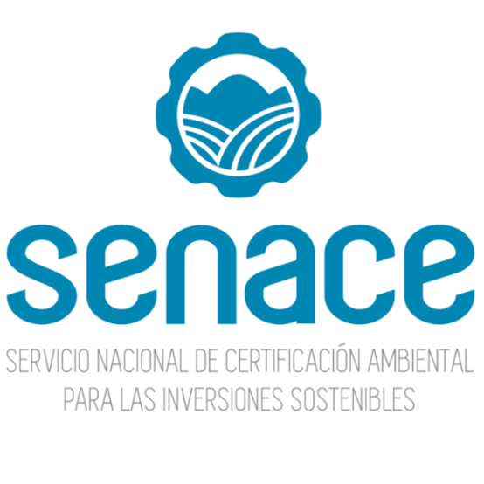
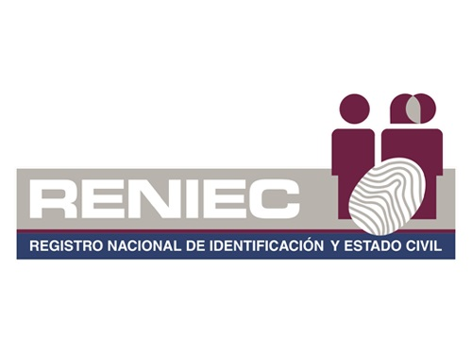
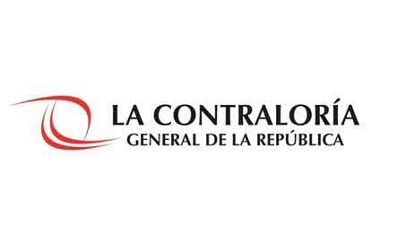

Slide 7
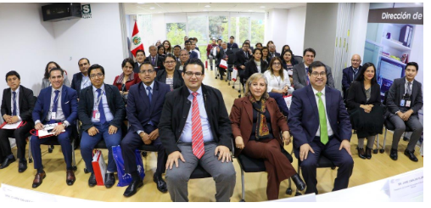
El CTN N° 152

Slide 8
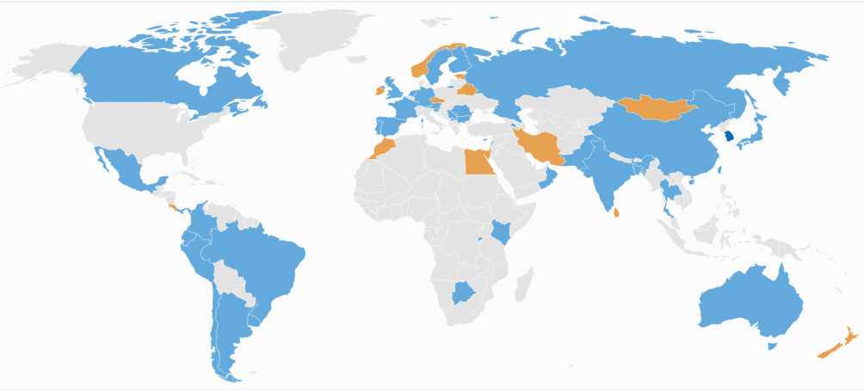
2. Normalización de la Gestión Documental en el panorama internacional

Slide 9
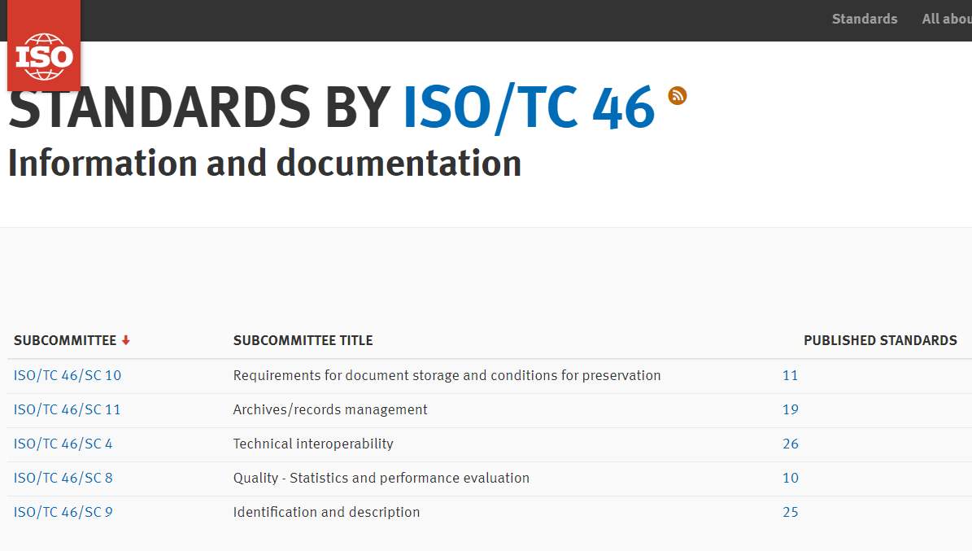
91 vigentes

Slide 10
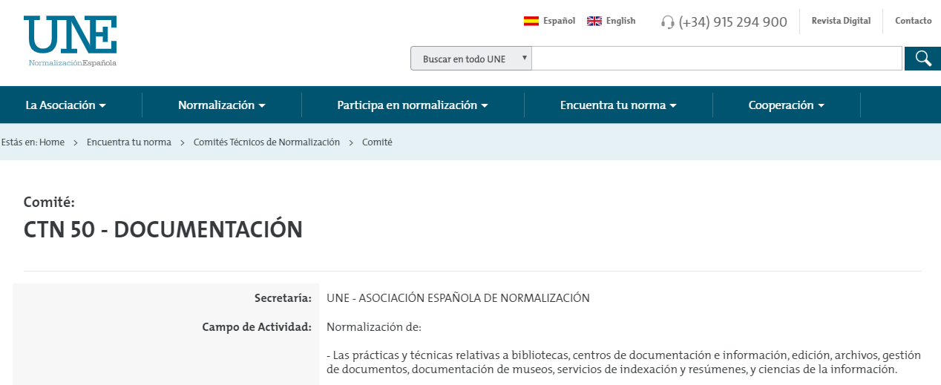
54 vigentes

Slide 11
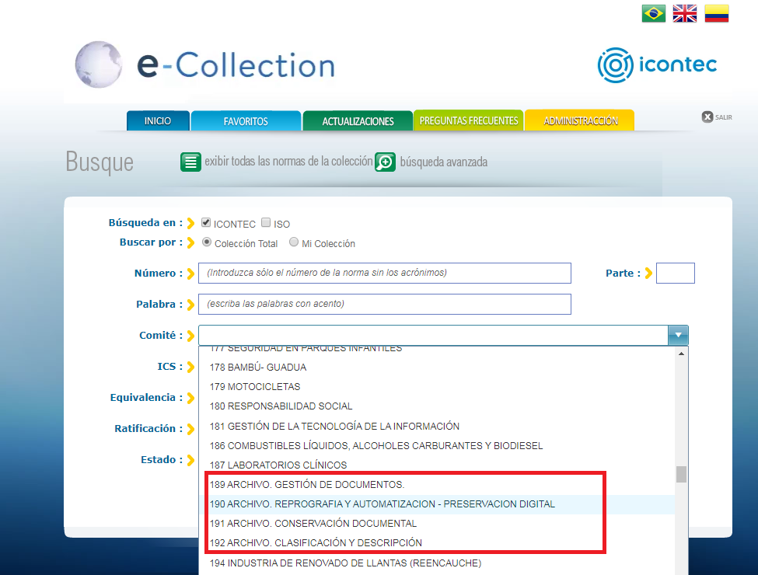
44 vigentes

Slide 12
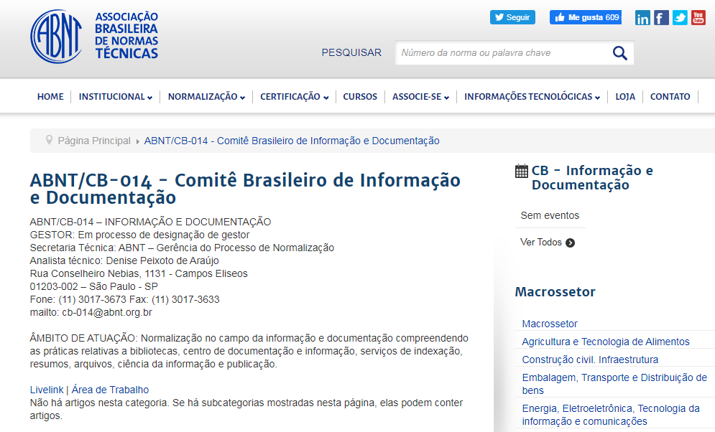
26 vigentes

Slide 13
12 vigentes

Slide 14
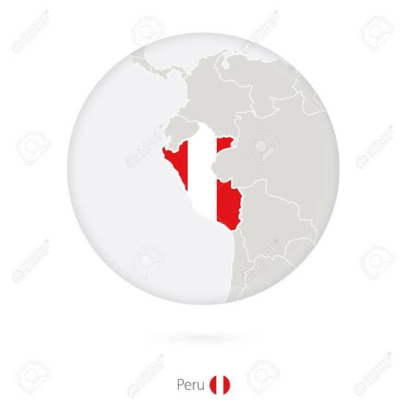
3. Avances en el Perú y estándares por adoptar

Slide 15
Y en el Perú, como vamos en materia de normalización de la gestión documental?
1 norma en proceso de aprobación

Slide 16
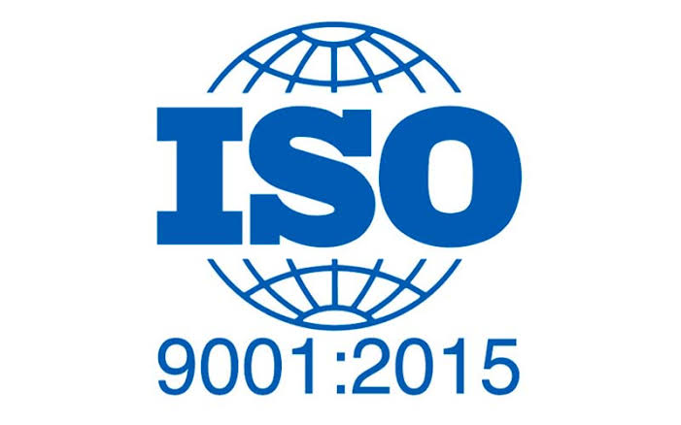
Cómo contribuiremos a la normalización gestión documental?
Adoptando normas (tipo 1)
La Norma Técnica Peruana ISO 30301:2019
2. Adaptando normas (tipo 2)
La Norma Técnica Peruana 933.961:2015, que es una adaptación de la ISO 9001

Slide 17
Normas prioritarias para la normalizar la gestión documental en el Perú
ISO 15489:2016
Parte 1: Conceptos y principios.
ISO 13028:2010
Directrices para la implementación de la digitalización de documentos.

Slide 18
Normas prioritarias para la normalizar la gestión documental en el Perú
ISO 30300:2011
Sistemas de gestión para los documentos. Fundamentos y vocabulario.
ISO 23081-1:2017
Metadatos para la gestión de documentos. Parte 1: Principios.

Slide 19
Normas prioritarias para la normalizar la gestión documental en el Perú
ISO 16175-1 :2010
Principios y requisitos funcionales para documentos en entornos de oficina electrónica. Parte 1: Generalidades y declaración de principios.
ISO 16175-2 :2010
Principios y requisitos funcionales para documentos en entornos de oficina electrónica. Parte 2: Directrices y requisitos funcionales para sistemas que gestionan documentos electrónicos.
ISO 16175-3 :2010
Principios y requisitos funcionales para documentos en entornos de oficina electrónica. Parte 3: Directrices y requisitos funcionales para documentos en los sistemas de la organización.

Slide 20
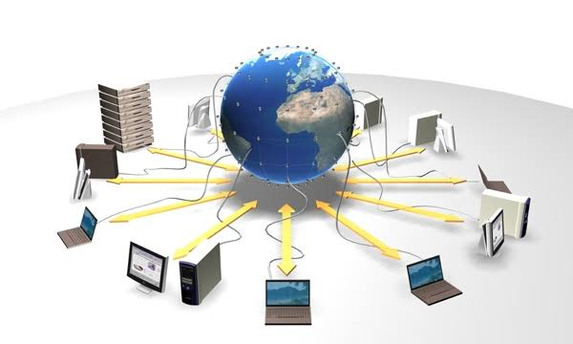
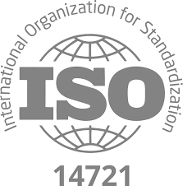
Normas prioritarias para la normalizar la gestión documental en el Perú
ISO 17068:2017
Repositorio de tercero de confianza para documentos electrónicos.
ISO 14721:2012
Confirmado en 2018 - Sistema abierto de información de archivo (OAIS).

Slide 21
Normas prioritarias para la normalizar la gestión documental en el Perú
ISO 14641:2018
Especificaciones para el diseño y funcionamiento de un sistema de información para la preservación de información digital.
ISO 13008:2012
Proceso de migración y conversión de documentos electrónicos.

Slide 22
Normas prioritarias para la normalizar la gestión documental en el Perú
ISO 16363:2012
Auditoría y certificación de repositorios digitales de confianza.
ISO 18128:2014
Apreciación del riesgo en procesos y sistemas de gestión documental.

Slide 23
4.

Slide 24
1. Tenemos en ciernes…

Slide 25
2. Basta de lamentos

Slide 26
3. Nos toca hacerlo… juntos.

Slide 28
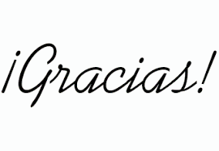
contacto@archiverosdelperu.org

